Slide 1
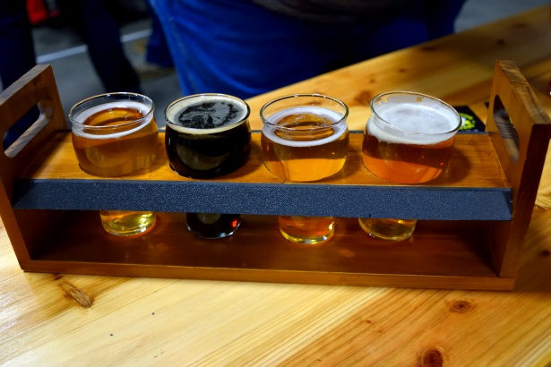
Workshop 22
‘Ontdek de
bierliefhebber in jezelf’
Susan Smelter, 7 mei 2023
Twentse bierproeverij (zie facebook)

Slide 2
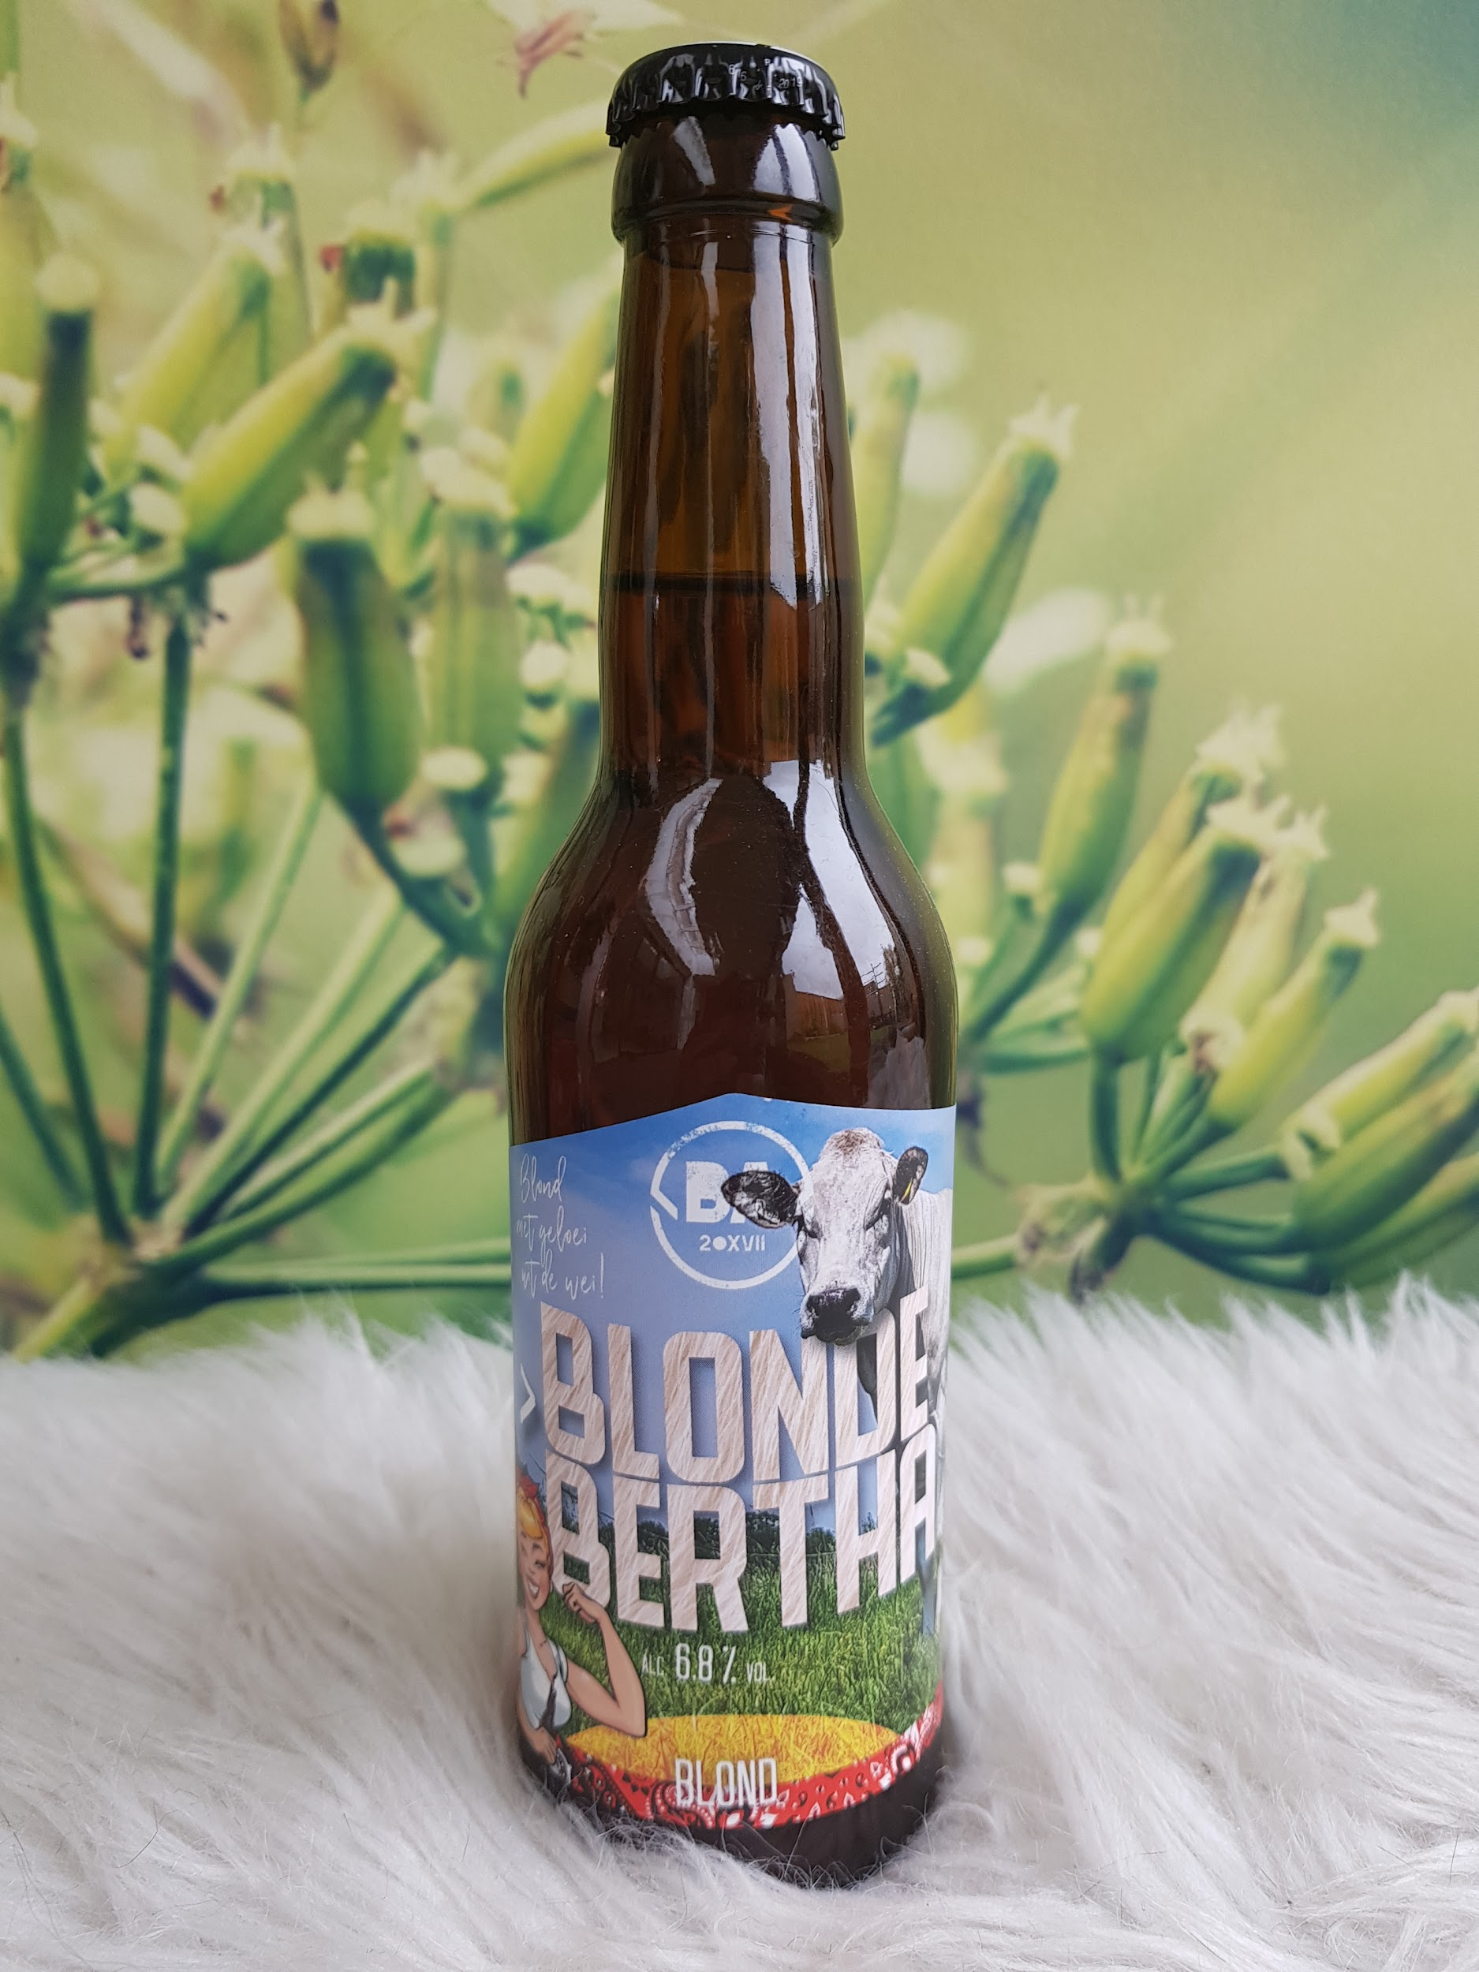
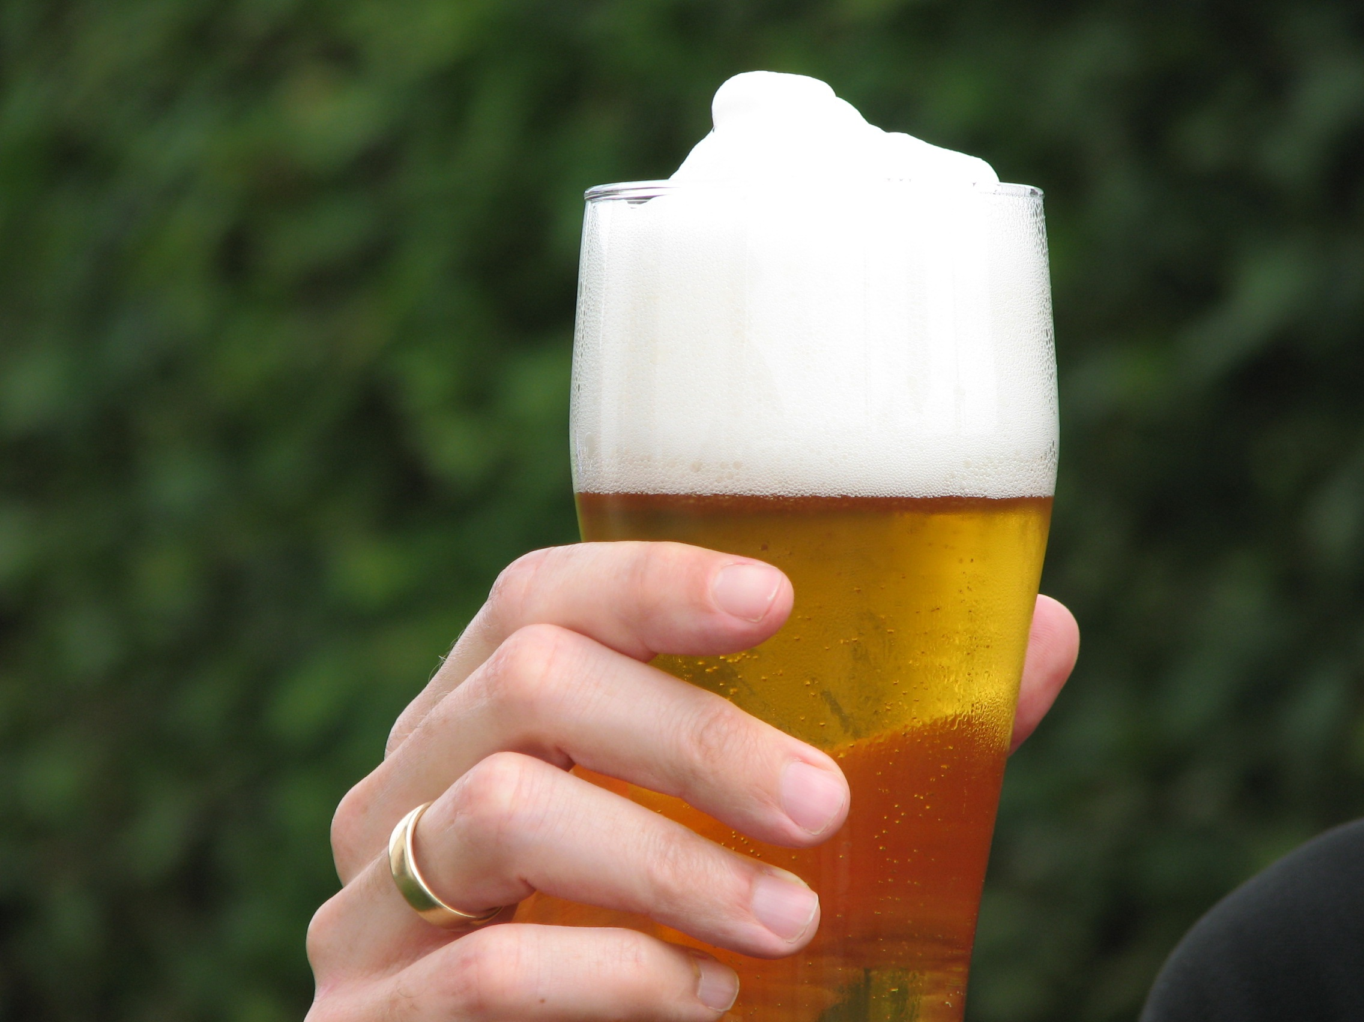
Voorstellen
&
1e bier:
Blonde Bertha
Brouwerij
Avereest (BA)
(Dedemsvaart)
6,8% alc
IBU 20
EBC 10
Susan Smelter, 7 mei 2023
Twentse bierproeverij (zie facebook)

Slide 3
Ibu/ebu= international/european bitterness units
Geeft de bitterheid van het bier aan
5-20 weinig bitter, 20-30 bitterig, 30-45 bitter, >45 zeer bitter
EBC= European brewery convention
Geeft de kleur van het bier aan
vanaf 2 (heel bleek bier) tot boven 300 (voor gitzwart bier)

Slide 4
Programma:
-Bierbrouwerijen in Nederland
-Het brouwproces
-Verschillende biertypen
-Smaken, geuren & mondgevoel
-De andere 3 bieren proeven & netwerken
-Vragen, tips en extra speciaal flesje bier mee naar huis
Susan Smelter, 7 mei 2023
Twentse bierproeverij (zie facebook)

Slide 5
Programma:
-Bierbrouwerijen in Nederland
Hoeveel????
Susan Smelter, 7 mei 2023
Twentse bierproeverij (zie facebook)

Slide 6
Ondanks de crisis meer brouwerijen … op 1 januari 2021 stond dat aantal in totaal op 810 brouwerijen
( cijfers van Stichting Erfgoed Nederlandse Biercultuur)
Ondertussen zitten we ongeveer op 1000 brouwerijen
Susan Smelter, 7 mei 2023
Twentse bierproeverij (zie facebook)

Slide 7
Bierbrouwerijen:
In welke provincie de
meeste brouwerijen???
Susan Smelter, 7 mei 2023
Twentse bierproeverij (zie facebook)

Slide 8
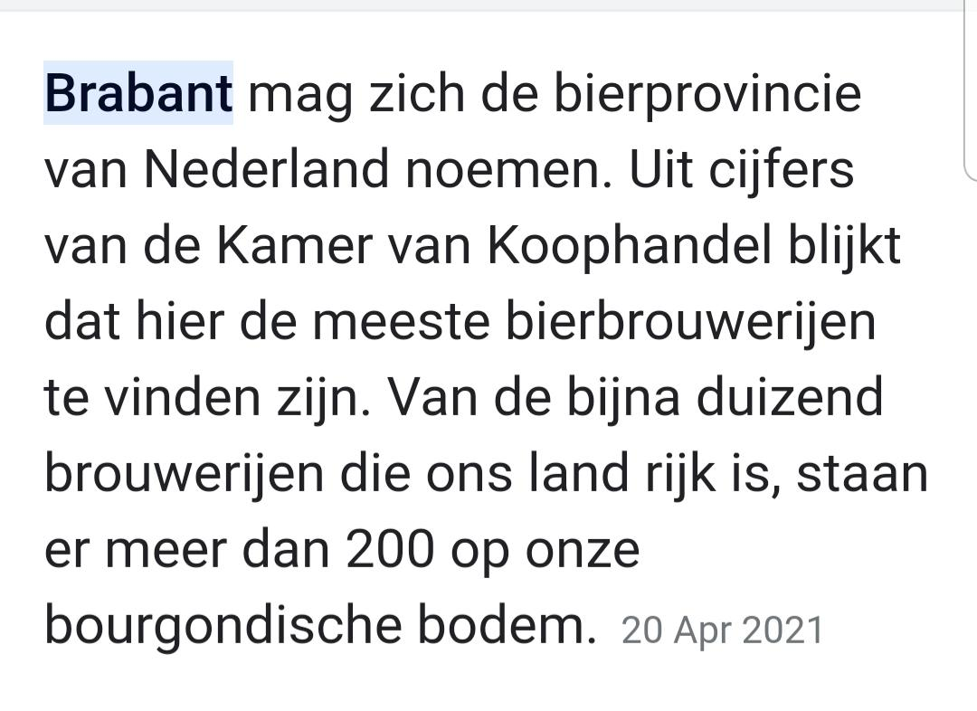
Susan Smelter, 7 mei 2023
Twentse bierproeverij (zie facebook)

Slide 9
Bierbrouwerijen:
En in Twente????
Susan Smelter, 7 mei 2023
Twentse bierproeverij (zie facebook)

Slide 10
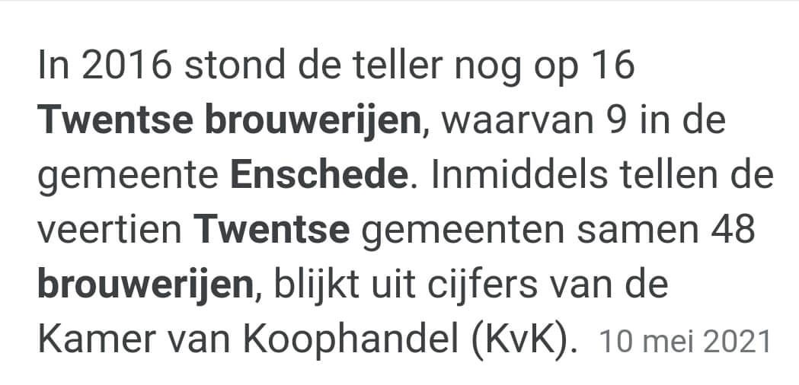
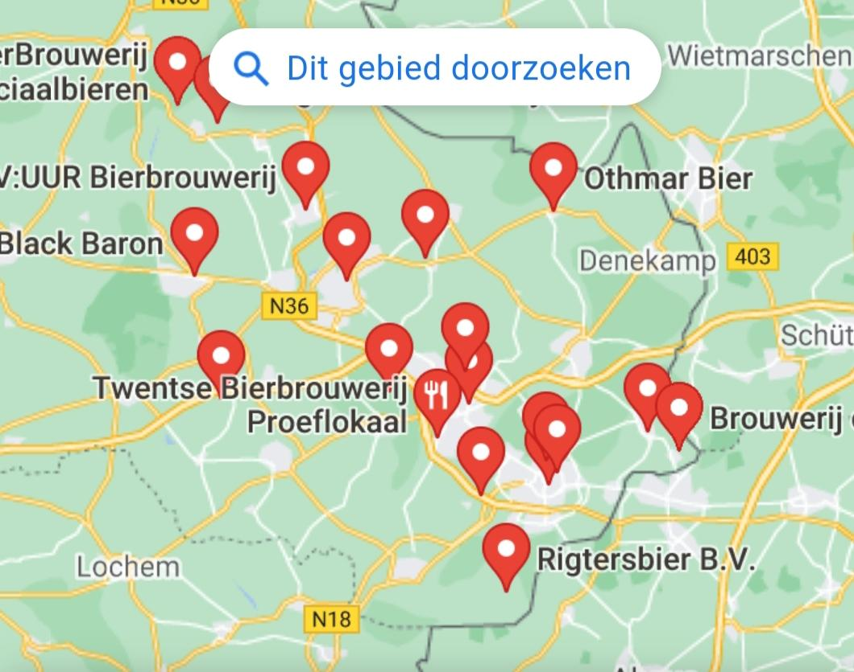
De overige 3 bieren die we proeven en het flesje bier dat je meekrijgt zijn Twentse bieren
Susan Smelter, 7 mei 2023
Twentse bierproeverij (zie facebook)

Slide 11
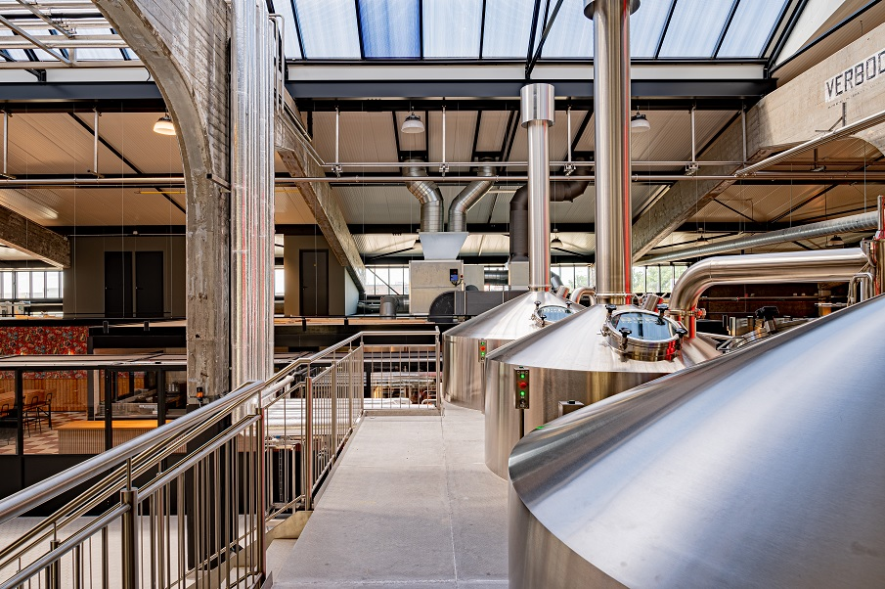
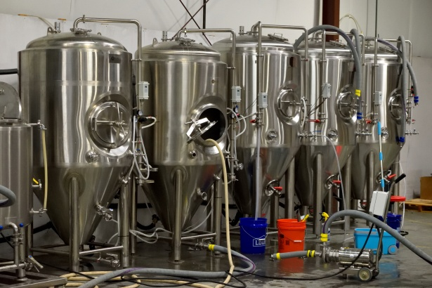
Het brouwproces:
schroten
maïschen
filteren/spoelen
koken
koelen
gisting
rijpen
bottelen
nagisting
Susan Smelter, 7 mei 2023
Twentse bierproeverij (zie facebook)

Slide 12
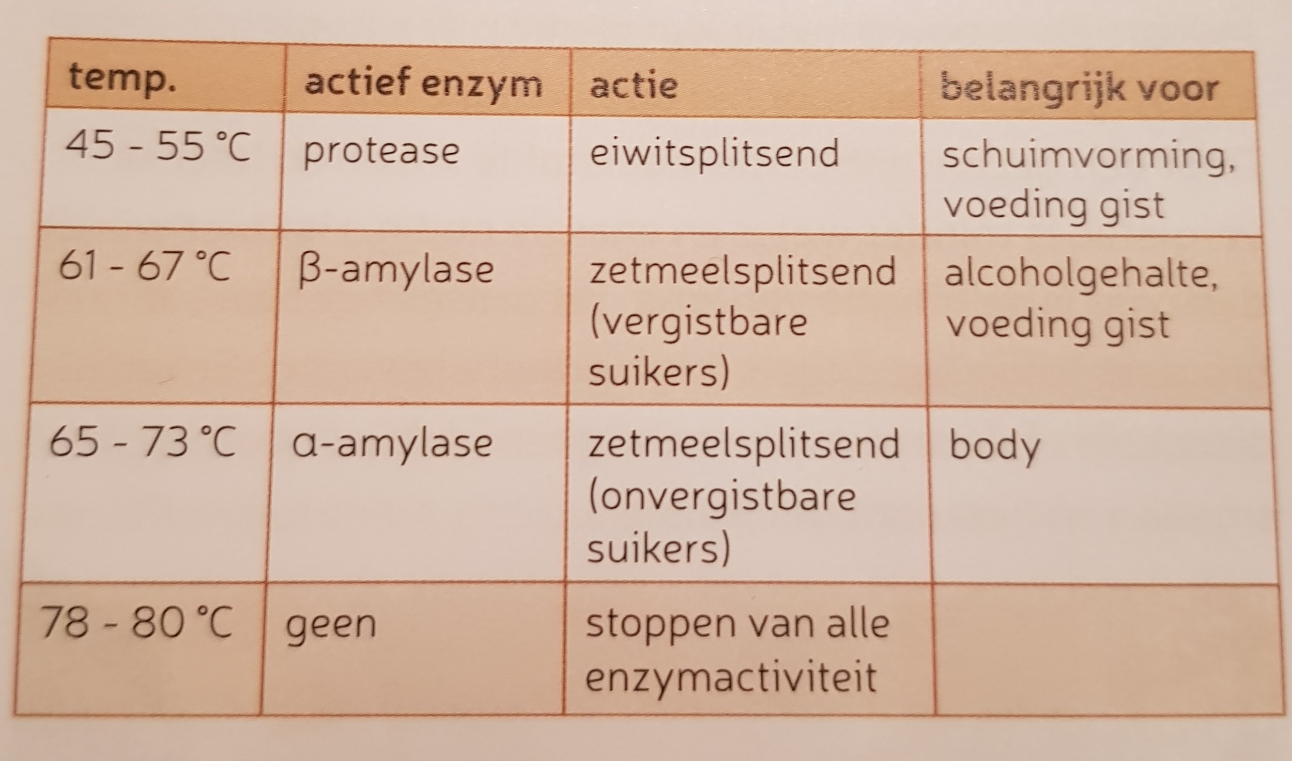
Het brouwproces:
schroten
maïschen
filteren/spoelen
koken
koelen
gisting
rijpen
bottelen
nagisting
Susan Smelter, 7 mei 2023
Twentse bierproeverij (zie facebook)

Slide 13
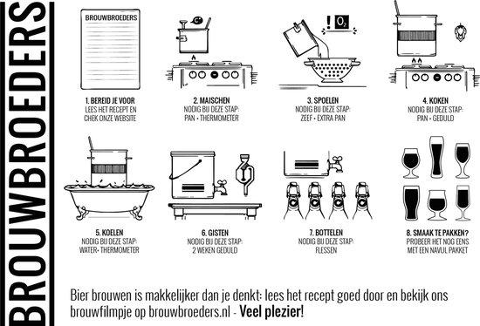

Slide 14
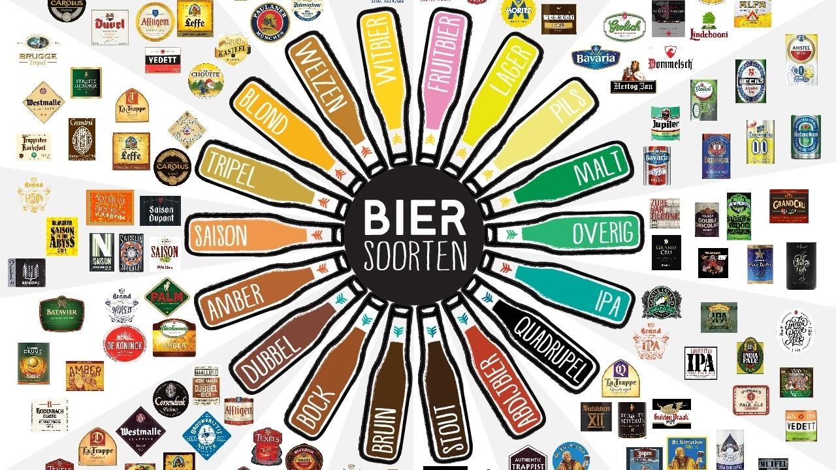

Slide 16
Kenmerken van een aantal biertypen:
Pils geelgoud, kraakhelder, schuimkraag mouse
Weizen troebel, gelig/oranje, wolkige schuimkraag, ruikt naar banaan
Witbier troebel, bleek, ruikt naar citroen, schuim grof
Tripel helder, veel koolzuur, kruidig/geurig, schuimkraag medium
Stout bruin/zwart en niet licht doorlatend, moutig, cremige schuimlaag
Dubbel bruin /licht doorlatend, lichte koffie/chocoladegeur, schuimkraag medium
Kriek rood, helder, schuimkraag medium, zurig maar toch ook zoetje, kers
IPA helder, hoppig in smaak/geur, schuimkraag medium tot grof, citrus
Hazy IPA mistig tot troebel, licht hoppig in geur/smaak, citrus/grapefruit ed.

Slide 17
Smaken, geuren en mondgevoel:
Waar wordt op gelet bij proeven:
Geur/aroma…voor iedereen anders
Visuele aspecten: kleur, helderheid, schuim, stabiliteit schuim
Basissmaak (gustatie): zoet, bitter, zuur, zout, umami
Smaakassociatie(s)...voor iedereen anders
Smaakintensiteit
Mondgevoel: body, koolzuur, alcohol, plakkerig, samentrekkend, metaal
Nasmaak (veranderd bier gaandeweg een slok?)
Susan Smelter, 7 mei 2023
Twentse bierproeverij (zie facebook)

Slide 18
Smaken, geuren en mondgevoel:
Mondgevoel is de verzamelnaam voor die onderdelen van de proefervaring die niet door onze smaak- of reukzin, maar door onze tastzin worden waargenomen.
Voorbeelden:
Temperatuur, textuur, wrang, plakkerig, pittigheid (chilipepertjes)
Susan Smelter, 7 mei 2023
Twentse bierproeverij (zie facebook)

Slide 19
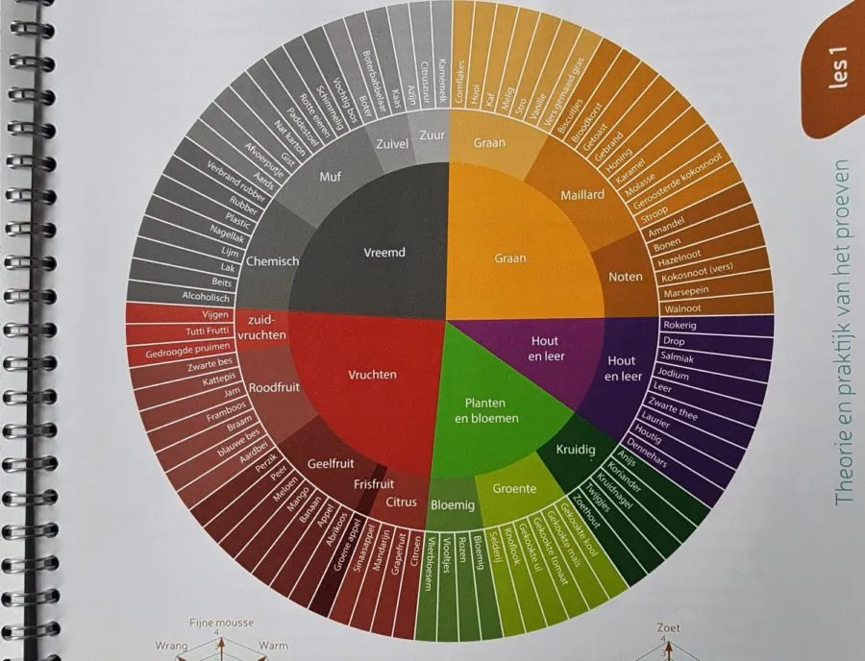
S
M
A
A
K
W
I
E
L

Slide 20
Ruiken & proeven volgens de keurmeesters:
Walsen, met hand op glas
Ruiken, door kiertje van hand
Walsen en ruiken
Klein slokje, doorslikken
Drink het bier met kleine slokken voor meer geur en smaak!

Slide 21
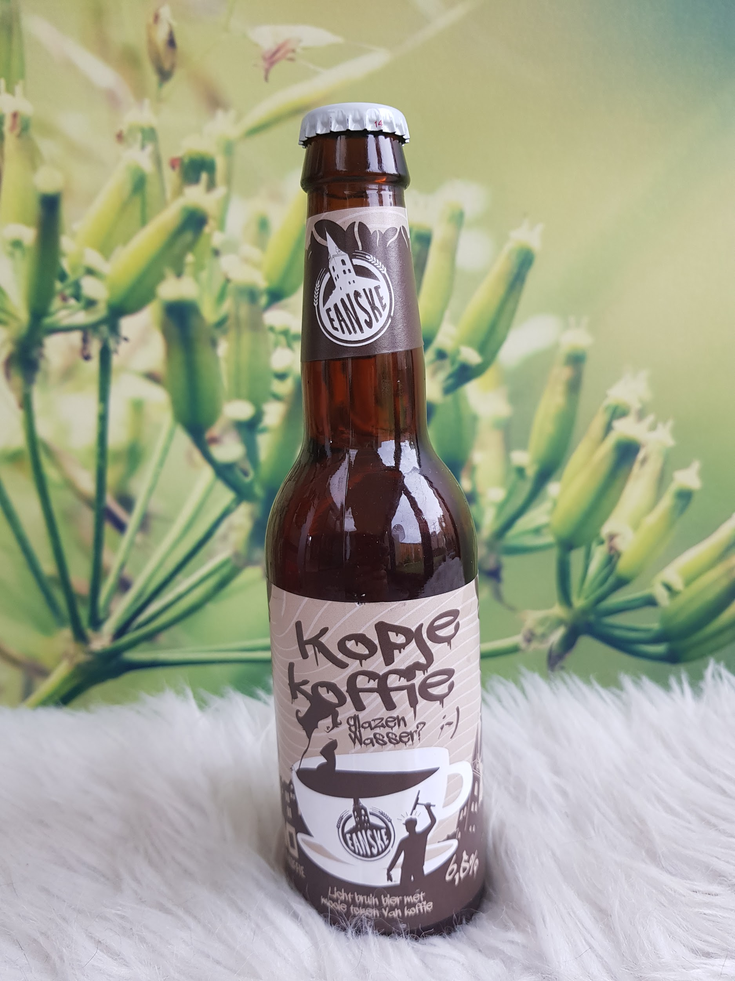
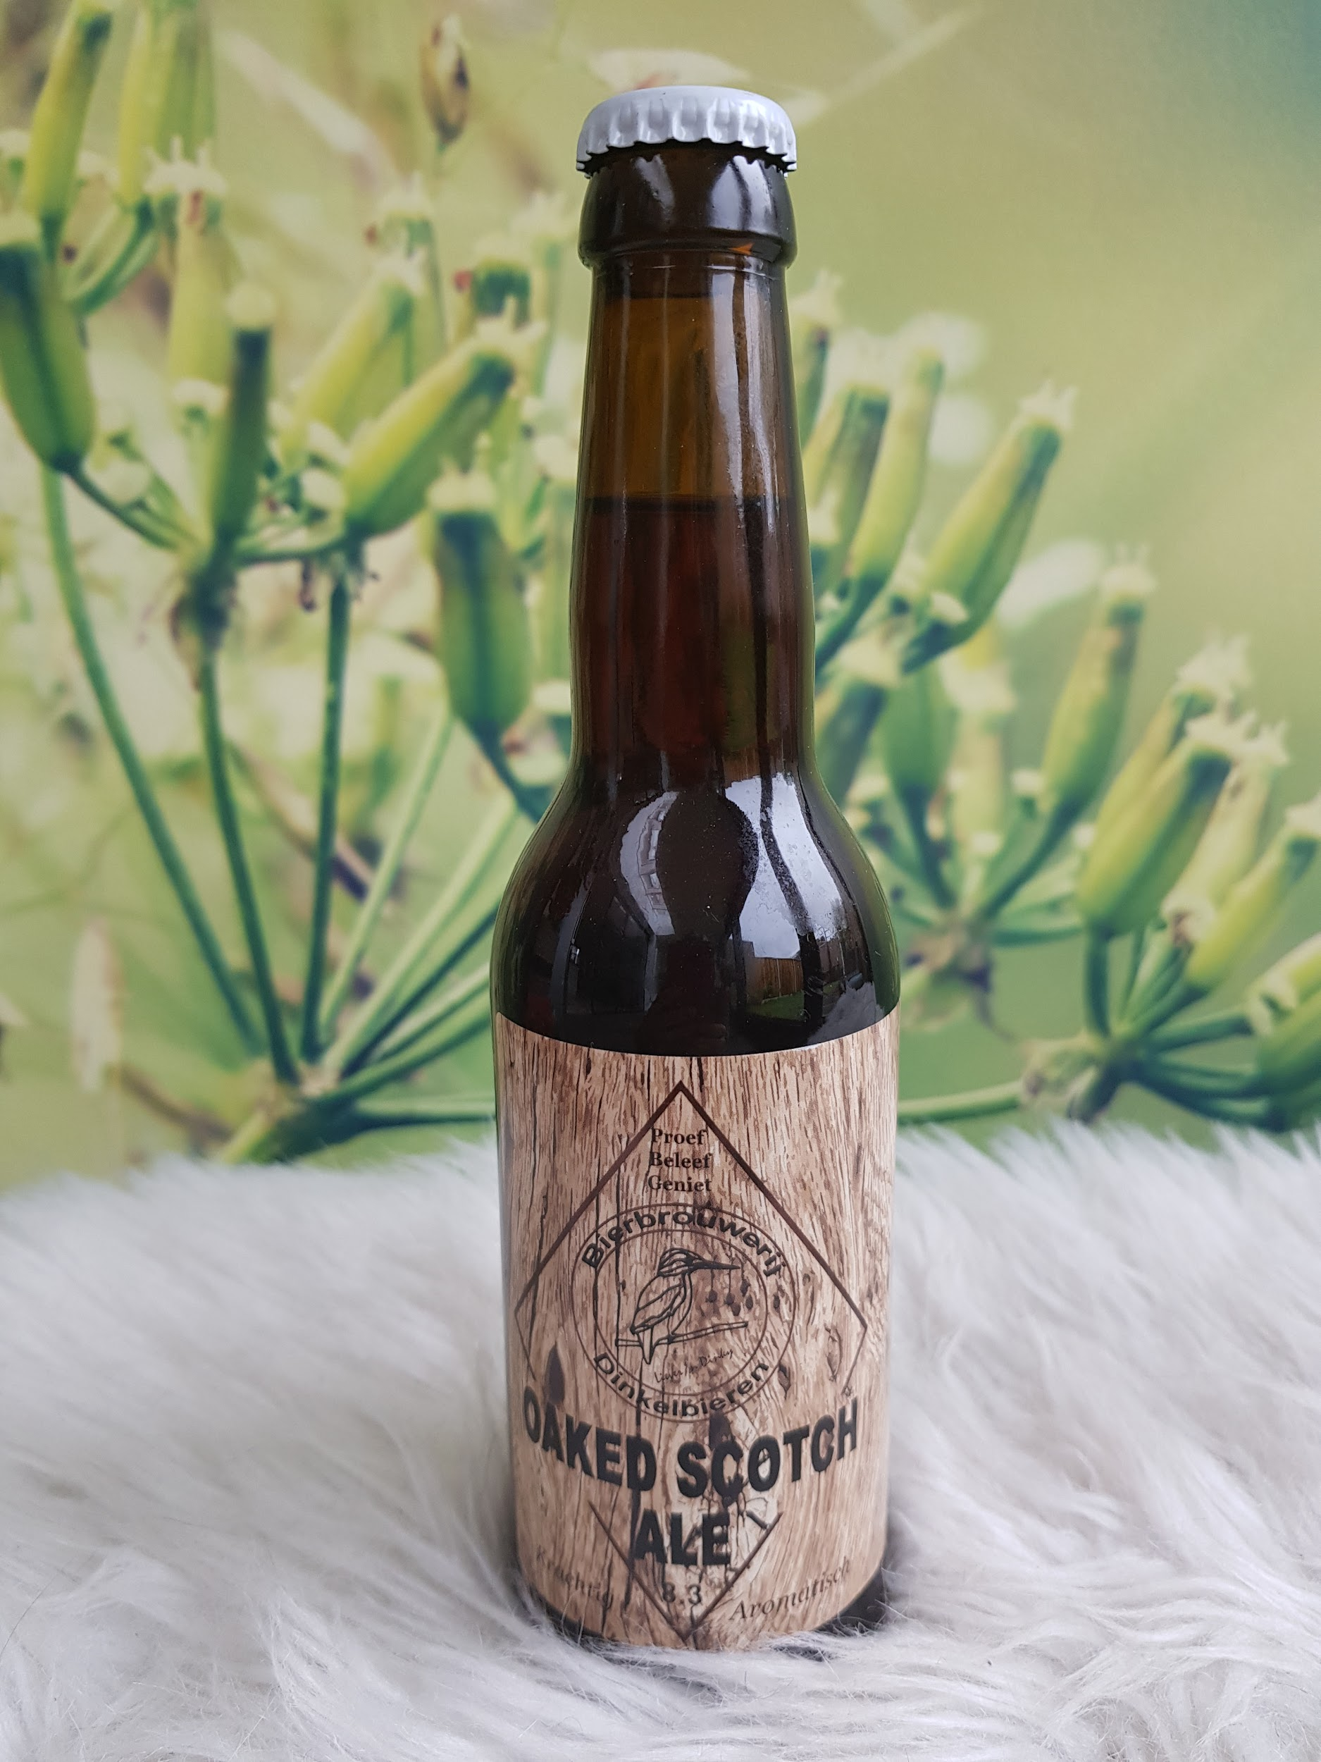
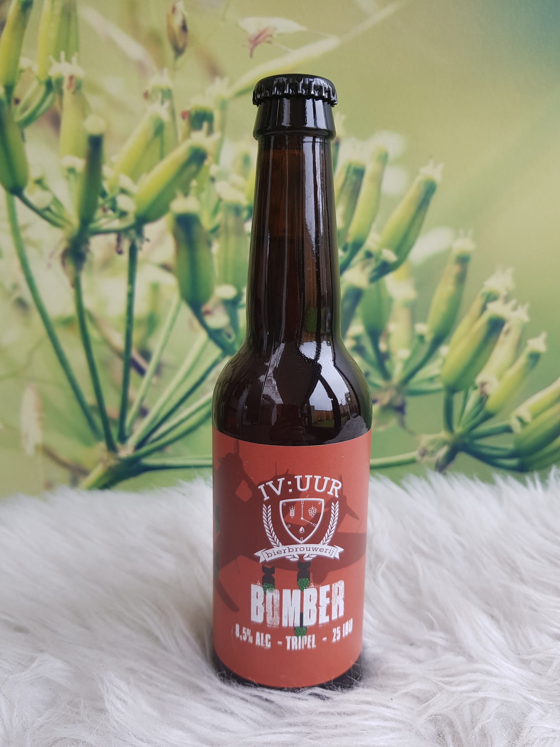
De andere 3 bieren
proeven & netwerken

Slide 22
Tips:
Bewaar flesjes/blikjes speciaalbier rechtop i.v.m. gistdepot onderin de fles
Alcoholpercentage geeft ongeveer de serveertemperatuur aan
(kijk altijd even op het etiket wat aanbevolen wordt)
Zet lichte bieren onderin de koelkast, je zwaardere bieren bovenin de koelkast. Haal zwaardere bieren op tijd uit de koelkast (een uur van tevoren)
IBU of EBU geeft de bitterheid van het bier aan, tot 15 licht bitter
EBC geeft de kleur van het bier aan, van 3 ebc (bleek) tot 300 (zwart, laat geen licht door)
Laat het bier zo min mogelijk uit de fles “klokken” (koolzuur blijft beter behouden)
Weizen? Fles eerst rollen voor uitschenken, je wilt immers alles in het glas
Schenk andere speciaalbieren niet persé helemaal uit ivm gistdepot op de bodem.

Slide 23
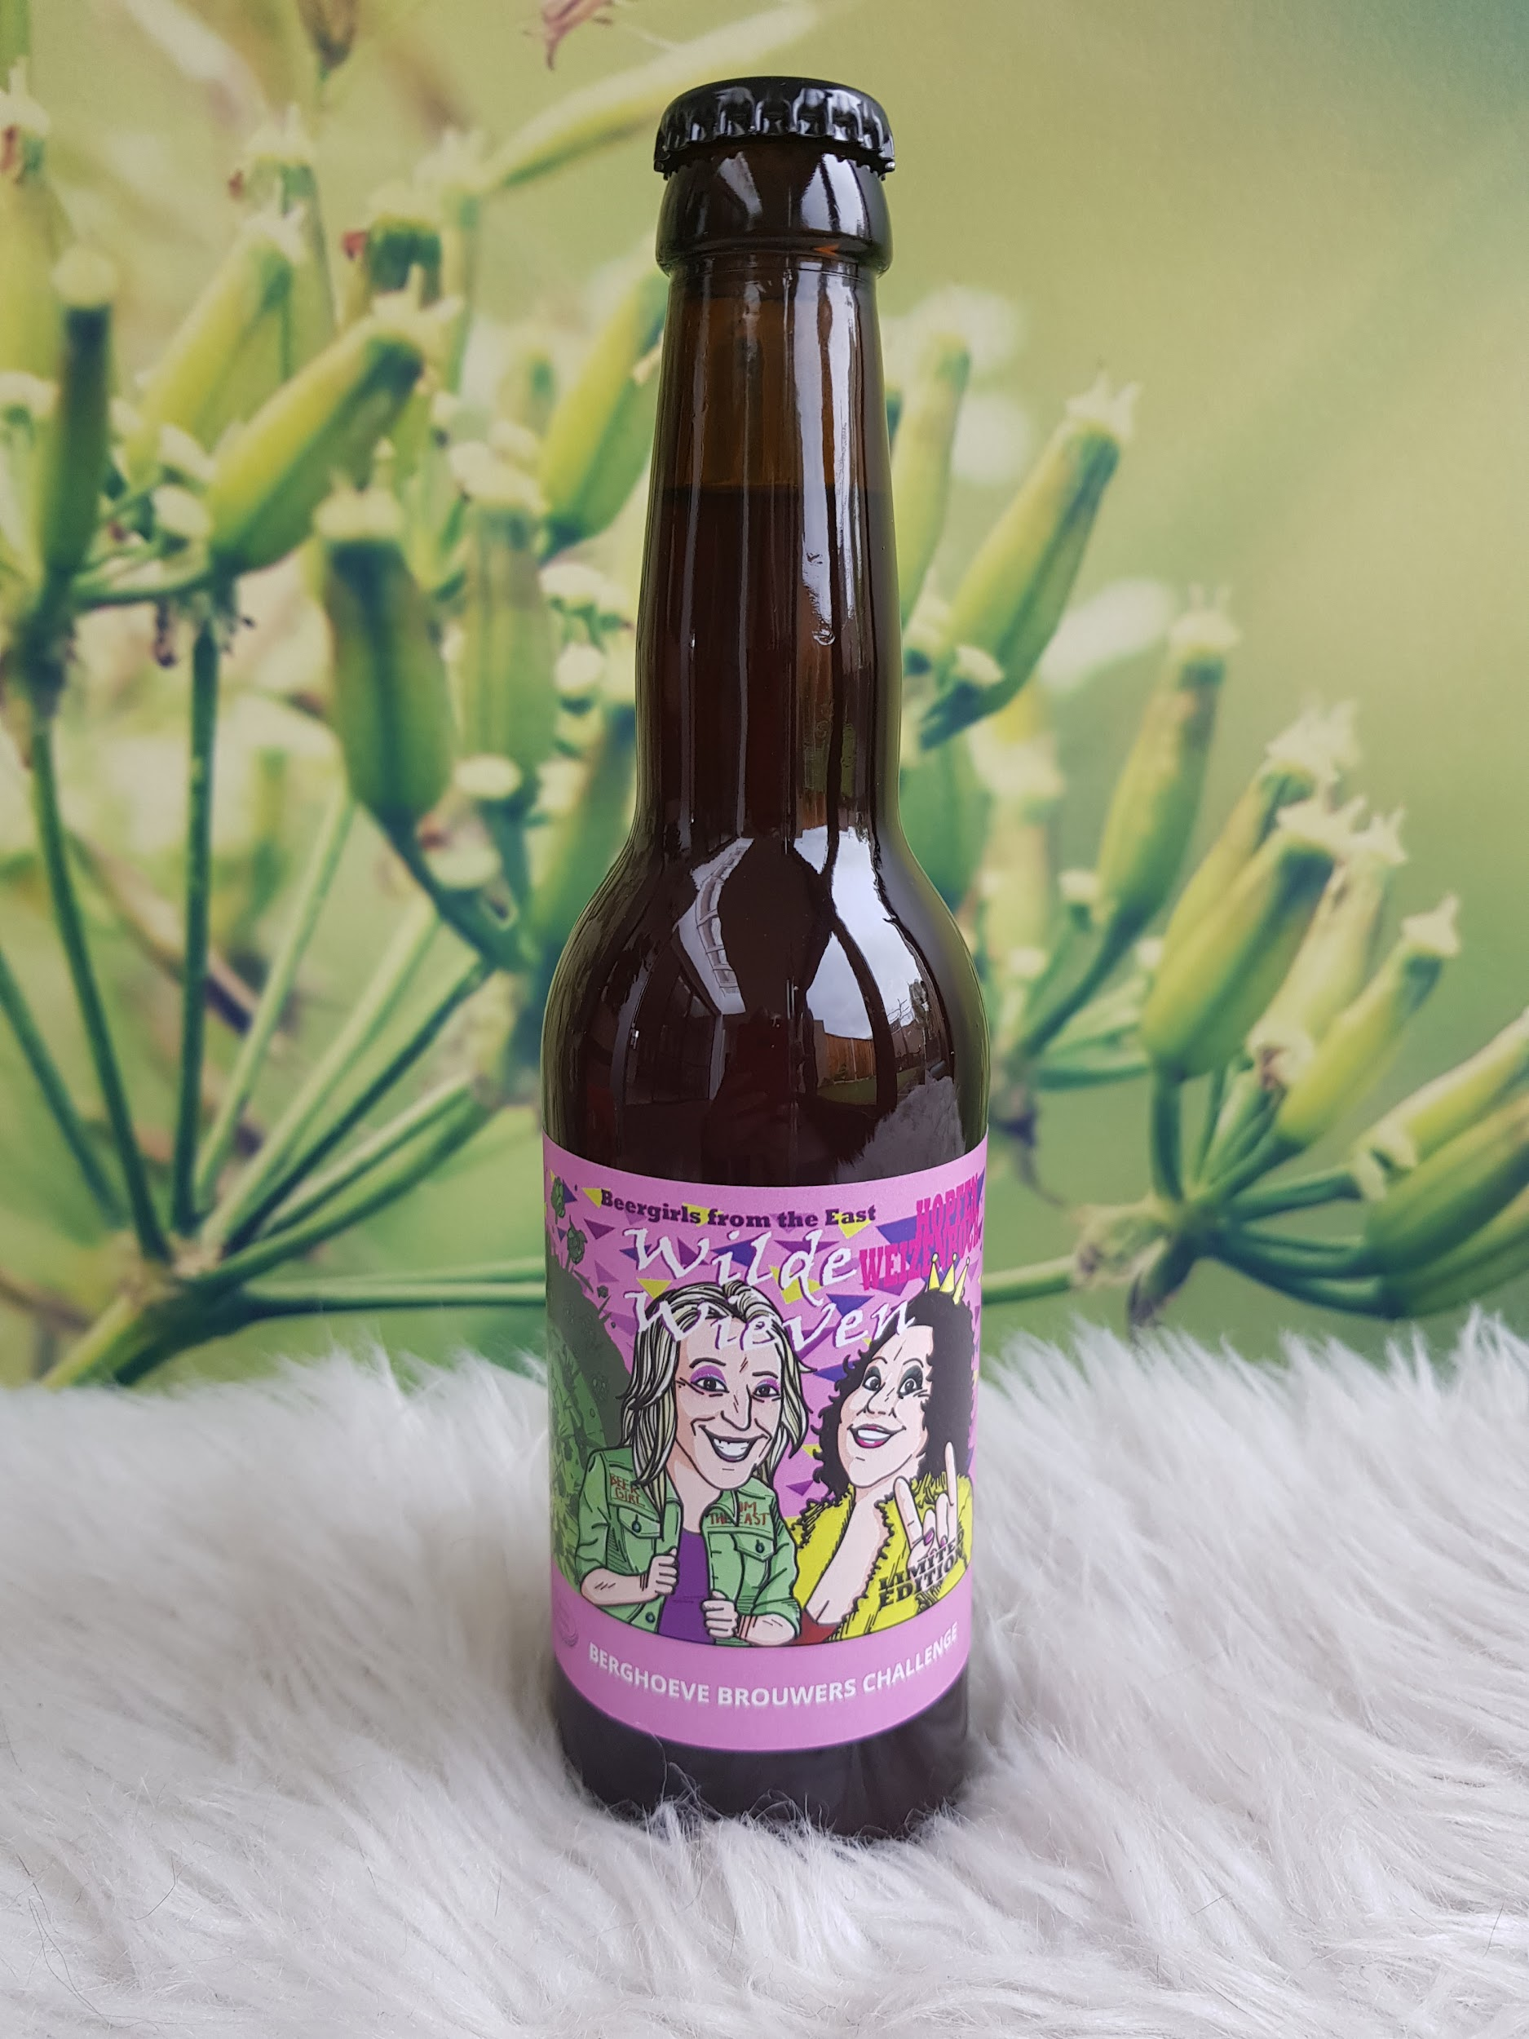
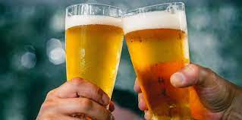
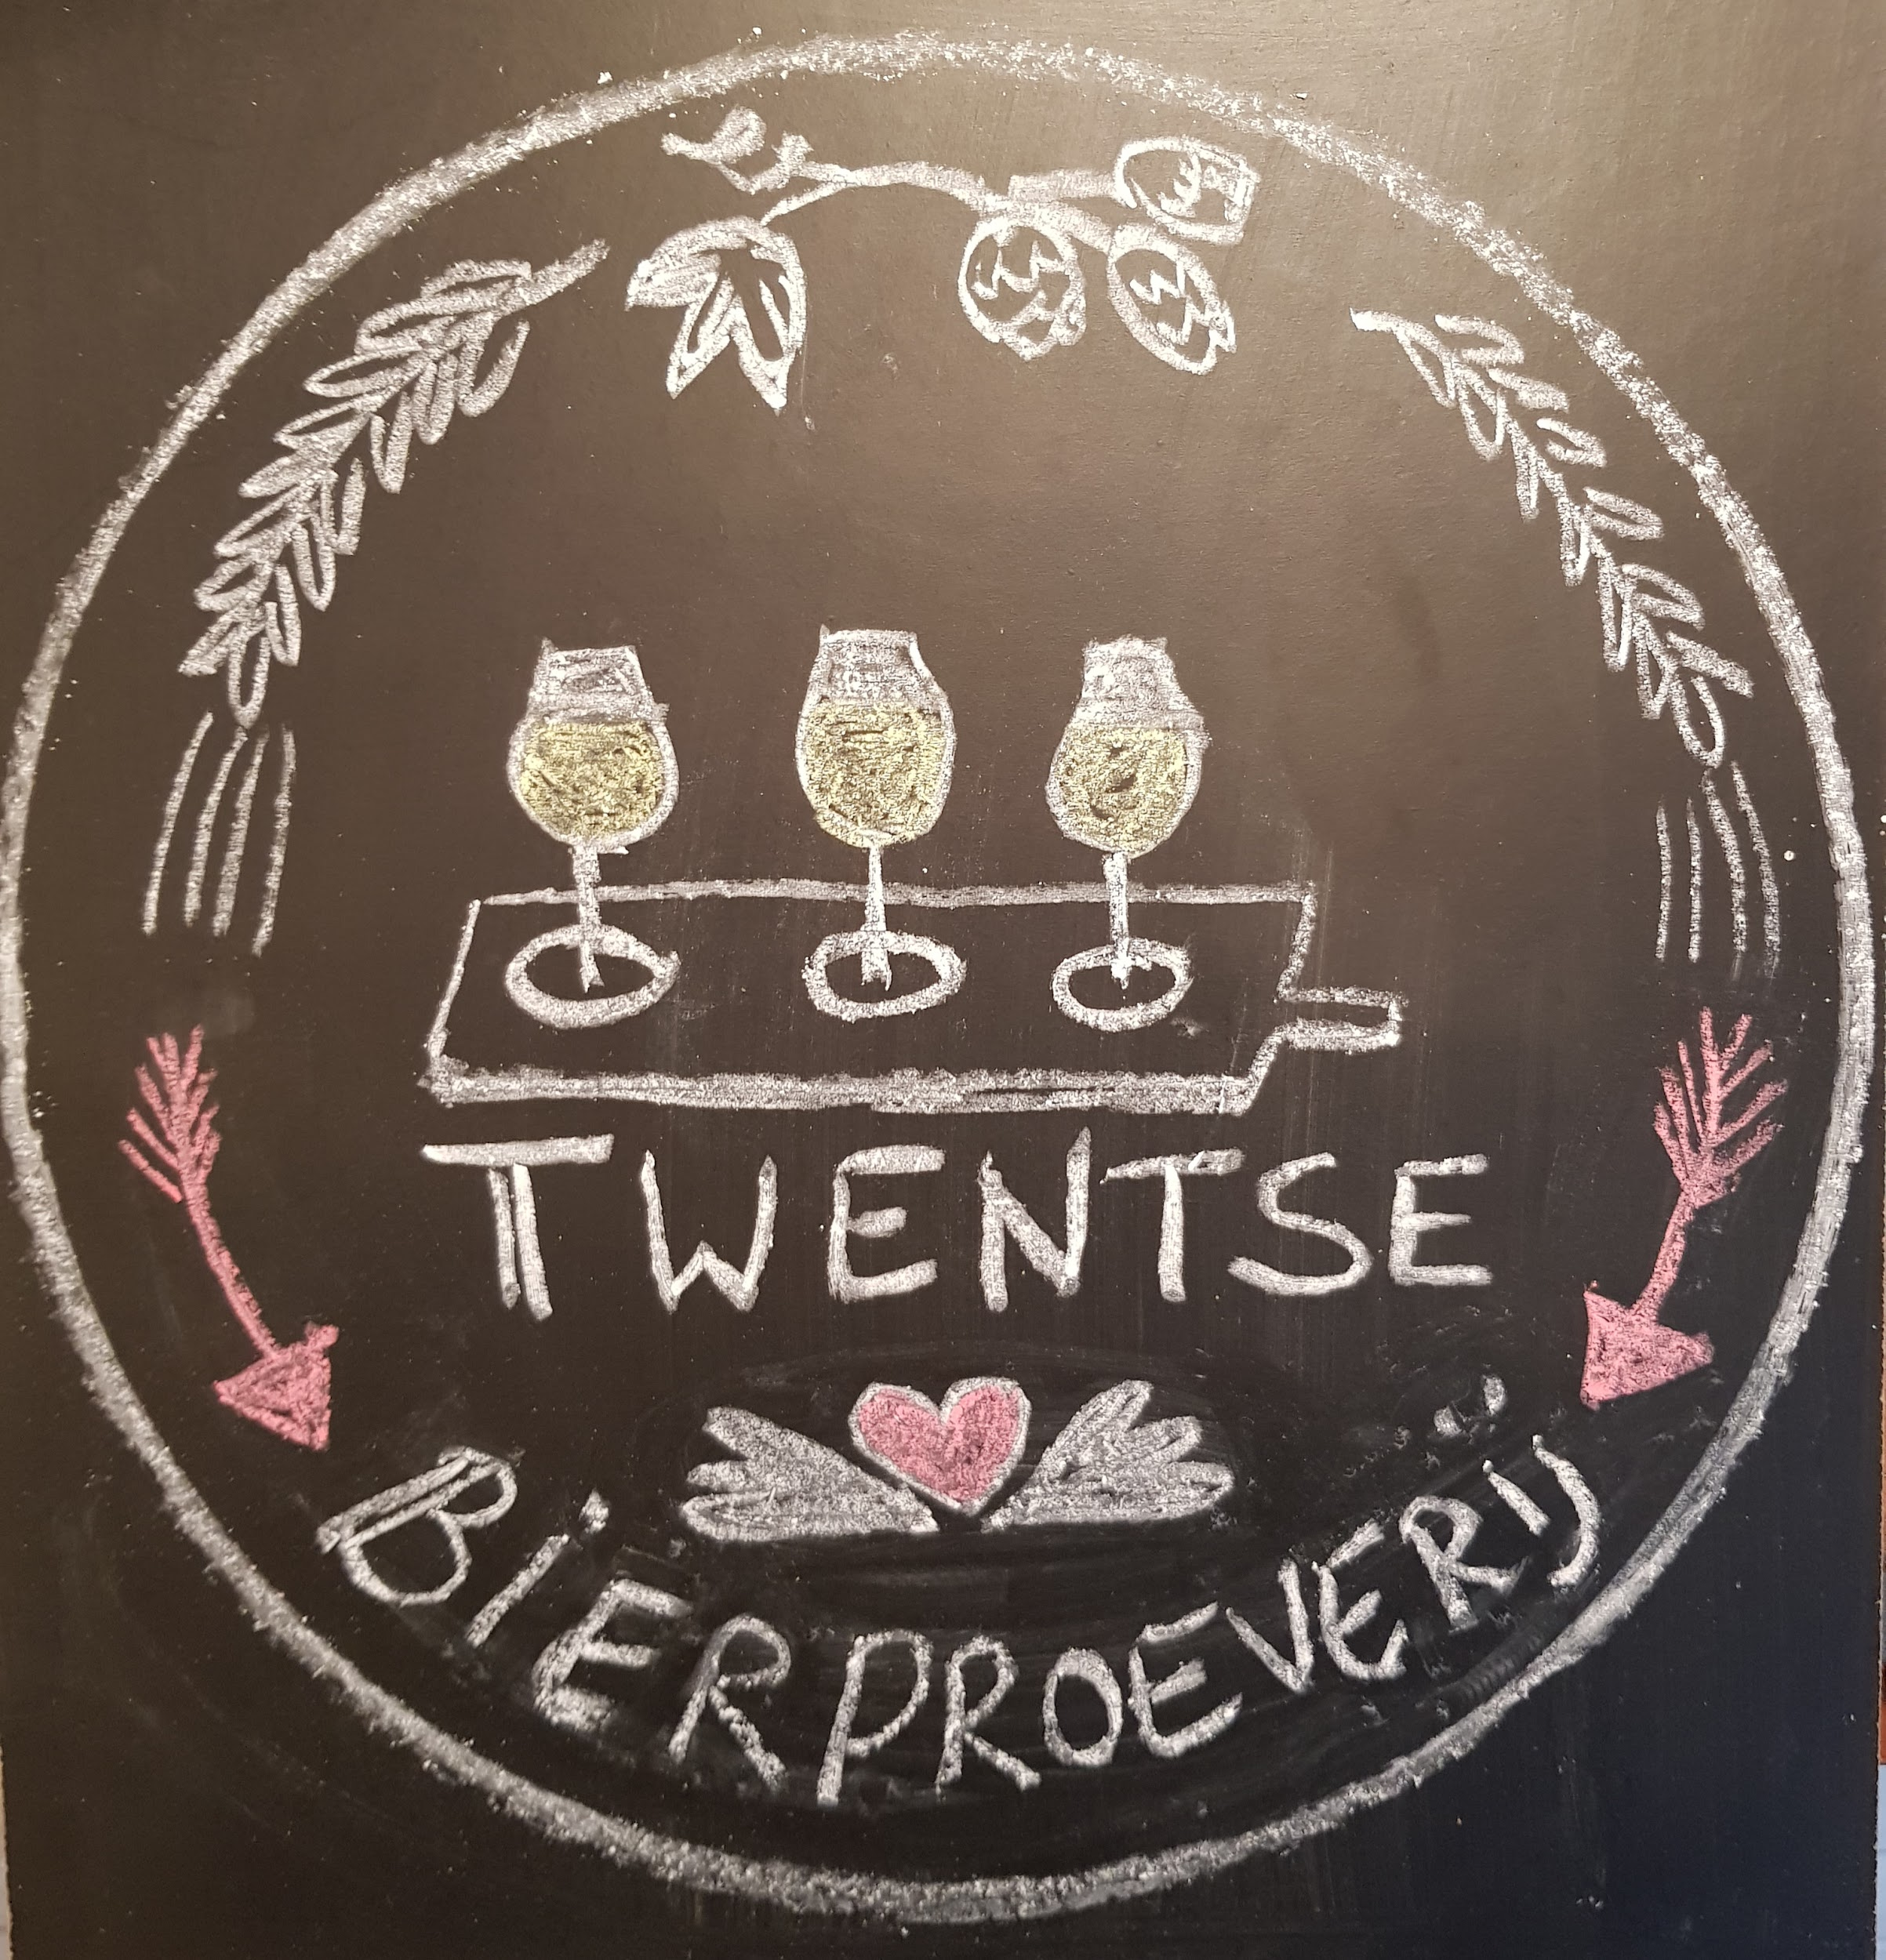
Vragen, de tips én een heel speciaal flesje bier mee naar huis!
Van bier genieten doe je samen,
Susan Smelter

